Slide 1
ННГАСУ, Межотраслевой институт повышения квалификации и переподготовки кадров
Аттестационная работа:
«Инвестиционная площадка в г. Кстово. Складской комплекс – проект и реализация»
Выполнил:
Слушатель группы
№ ППУИСК-21/22
Варызгин А.А.
Руководитель:
Научный руководитель доцент, канд. техн. наук
Седельникова И.М.
Нижний Новгород, 2022 г.

Slide 2
ННГАСУ, Межотраслевой институт повышения квалификации и переподготовки кадров
Актуальность темы
В настоящее время многие промышленные компании стремятся сформировать эффективные цепи поставок, ориентированные по основному материальному потоку, при этом включающие в себя участников, добавляющих ценность в виде комплексных услуг по консолидации материальных потоков и организации их оптимальной доставки. При этом выстраиваются отношения на долгосрочной основе с доказавшими свою состоятельность логистическими операторами. В итоге такие компании становятся полноправными участниками цепей поставок промышленных предприятий.
При этом особую значимость приобретают инвестиционные решения в области складской и транспортной логистики, направленные на повышение конкурентоспособности цепочки поставок в целом.

Slide 3
ННГАСУ, Межотраслевой институт повышения квалификации и переподготовки кадров
Цель аттестационной работы: разработка проекта развития инвестиционной площадки компании ООО «ФИНКО» в городе Кстово на базе создания современного мультимодального складского комплекса для повышения эффективности и конкурентоспособности существующих цепей поставок и дальнейшего роста бизнеса.
Объект исследования – компания ООО «ФИНКО» и приобретенная в собственность инвестиционная площадка, расположенная в городе Кстово Нижегородской области.
Предмет исследования – разработка проекта, направленного на создание современного мультимодального складского комплекса на инвестиционной площадке в городе Кстово.

Slide 4
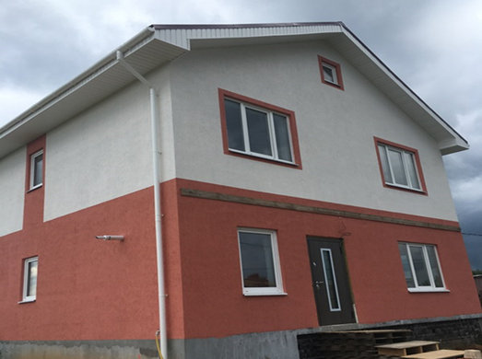
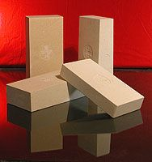
ННГАСУ, Межотраслевой институт повышения квалификации и переподготовки кадров
ООО «ФИНКО»
ИНН: 5262324450, КПП: 526201001,
ОГРН: 1155262012586.
Место нахождения: Нижегородская область, г. Нижний Новгород, ул. Шекспира, д. № 4А.
Ключевые направления деятельности:
• строительство индивидуальных жилых домов на собственных и арендованных участках земли;
• продажа стеновых строительных материалов, огнеупорная продукция и специальные цементы.

Slide 5
ННГАСУ, Межотраслевой институт повышения квалификации и переподготовки кадров
Огнеупорные материалы
Поставщики:
Богдановичское ОАО «Огнеупоры»
АО «Сухоложский огнеупорный завод»
ООО «Рузаевский завод керамических изделий»
Потребители:
АО «ОКБМ Африкантов»
ПАО «Лукойл»
АО «ЕвроСибЭнерго»
АО «Корунд-Циан»
ФКП «Завод им. Я.М. Свердлова»

Slide 6
ННГАСУ, Межотраслевой институт повышения квалификации и переподготовки кадров
Огнеупорные материалы
Основные конкуренты:
ООО «ФЭСТА»
ООО ТД «НАРТИ»
ООО «Фирма Мост»

Slide 7
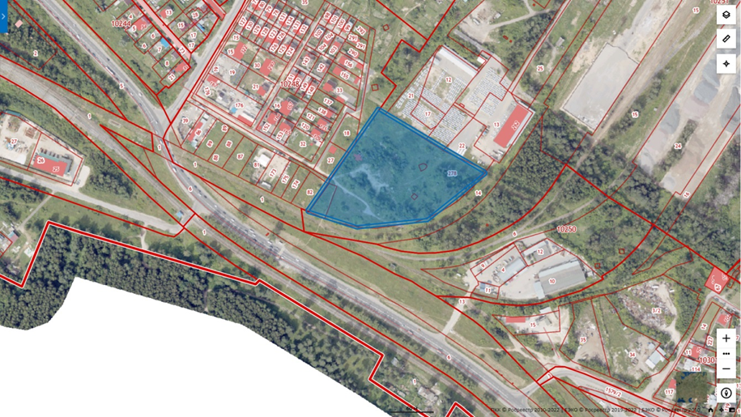
ННГАСУ, Межотраслевой институт повышения квалификации и переподготовки кадров
Проблемы ООО «ФИНКО»
Отсутствует собственный склад
Высокий уровень затрат на перевозку
Арендуемые площади ограничивают товарооборот
В 2021 г. приобретён земельный участок промышленного назначения площадью 2,2 га под складское хозяйство в городе Кстово

Slide 8
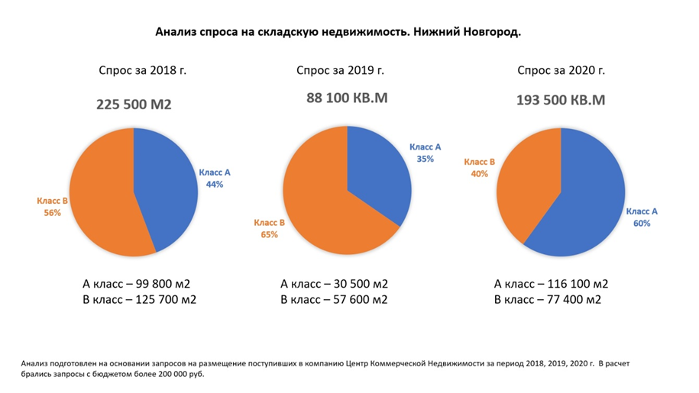
ННГАСУ, Межотраслевой институт повышения квалификации и переподготовки кадров
Анализ спроса на складскую недвижимость в г. Н-Новгород

Slide 9
ННГАСУ, Межотраслевой институт повышения квалификации и переподготовки кадров
SWOT-анализ ООО «ФИНКО» | Strength (S) - Сила 1. Многолетний опыт работы на рынке строительства. 2. Квалифицированные и обученные кадры. 3. Опыт реализации технически сложных проектов. 4. Выстроенные эффективные коммуникации с энергоснабжающими организациями. 5. Работа на электронных торговых площадках В2В. 6. Участок земли в собственности в промзоне г. Кстово. | Weakness (W) - Слабость 1. Небольшой штат сотрудников. 2. Отсутствие четкой стратегии развития предприятия. 3. Отсутствие собственных складских и офисных помещений. 4. Устаревшая складская техника. 5. Нехватка специалистов в области логистики и перемещения товаров.
Opportunities (O) - Возможности 1. Развитие информационных технологий в сфере логистики. 2. Потребность в оказании комплексных услуг по хранению, сборке и поставке продукции в сегменте «огнеупоров». 3. Наличие потенциальных потребителей огнеупорных материалов в ПФО. 4. Передача на аутсорсинг логистических функций. | SO - СТРАТЕГИИ 1. Расширение географии поставок огнеупорной продукции, работ. 2. Освоение новых видов деятельности. 3. Усовершенствование работ с закупочными системами и тендерными площадками. 4. Усовершенствование системы контроля качества. 5. Работа на повышение репутации предприятия. | WO - СТРАТЕГИИ 1. Расширение штата отдела продаж. 2. Реализация проекта развития инвестиционной площадки в городе Кстово на базе строительства складского комплекса. 3. Разработка стратегии развития ООО «ФИНКО». 4. Омоложение кадрового состава рабочих на линии. 5.Мотивация имеющегося персонала на повышение эффективности работы.
Threats (T) - Угрозы 1. Высокие банковские ставки по кредитам. 2. Нарастающий экономический кризис. 3. Наличие сильных игроков на рынке. 4. Таможенные барьеры на ввоз товаров из-за рубежа, санкции. | ST -СТРАТЕГИИ 1. Формирование гибкой ценовой политики. 2. Повышение квалификации специалистов. 3. Снижение затрат на хранение и транспортировку продукции. 4. Увеличение объёмов продаж огнеупорной продукции на внутреннем рынке. | WT - СТРАТЕГИИ 1. Прекращение сотрудничества с сомнительными контрагентами. 2. Запрет сделок с пост-оплатой.

Slide 10
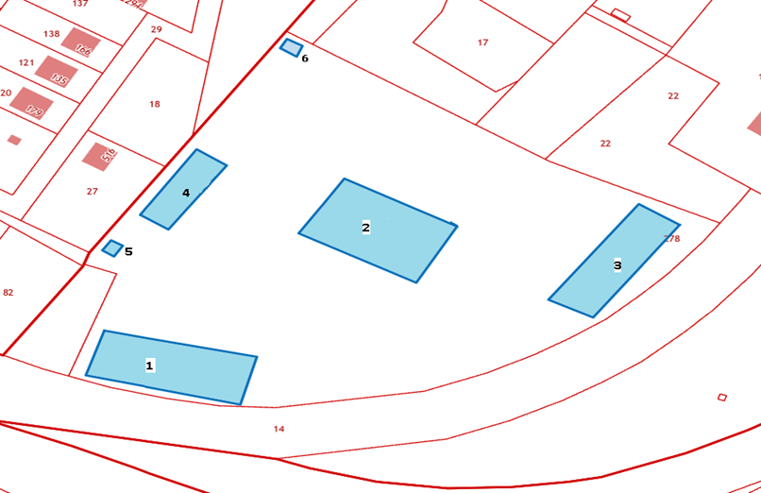
ННГАСУ, Межотраслевой институт повышения квалификации и переподготовки кадров
Генеральный план развития инвестиционной площадки компании ООО «ФИНКО» в г. Кстово:
1, 2 – теплые склады, 3 – холодный склад, 4 – офисные помещения, 5 – КПП, 6 – здание охраны

Slide 11
ННГАСУ, Межотраслевой институт повышения квалификации и переподготовки кадров
Генеральный план развития инвестиционной площадки компании ООО «ФИНКО» в г. Кстово:
общая площадь участка составляет 21200 кв. м, совокупная площадь складских помещений планируется в размере 3550 кв. м. Из них:
теплых складов (1, 2) – 2700 кв. м.
холодных складов (3) – 860 кв. м.
площадь открытого хранения – 1200 кв. м.
площадь офисных помещений (4) – 620 кв. м.
здание КПП, пункт охраны (5, 6) – 50 кв. м.
Также на территории будет выделена зона для стоянки грузового транспорта – 2300 кв. м, парковка для клиентов и сотрудников офиса на 40 машиномест – 480 кв. м.

Slide 12
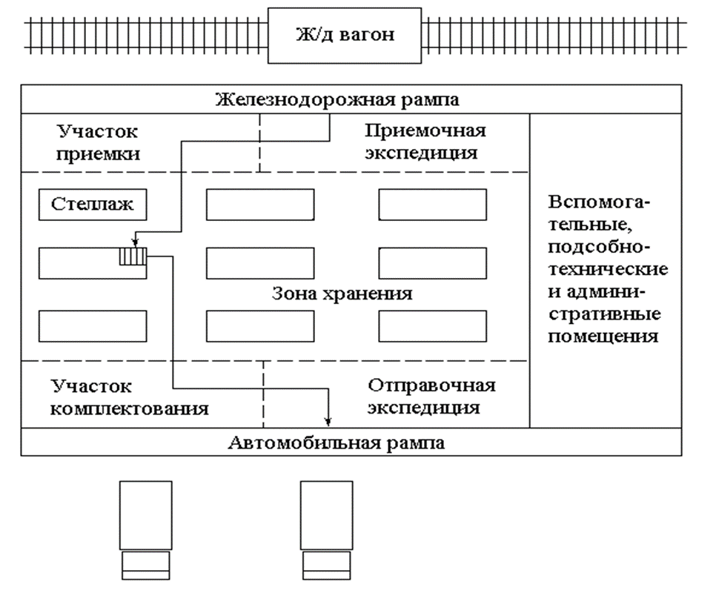
ННГАСУ, Межотраслевой институт повышения квалификации и переподготовки кадров
Схема распределительного склада

Slide 13
ННГАСУ, Межотраслевой институт повышения квалификации и переподготовки кадров
Оценка финансовых затрат первой очереди строительства, тыс. рублей
№ | Наименование затрат | Стоимость | Период выполнения
1 | Планировка территории | 1200 | апрель - май 2023 г.
2 | Проектно-изыскательские работы, исследование геологии грунтов | 650 | ноябрь-декабрь 2022 г.
3 | Установка ограждения | 293 | апрель 2023 г.
4 | Установка блок контейнера для охраны | 80 | апрель 2023 г.
5 | Устройство асфальто-бетонного покрытия для проезда и стоянки автотранспорта | 6480 | май - июль2023г.
6 | Получение технических условий подключения к сетям энергоснабжающих организаций | 69 | ноябрь 2022 – февраль 2023 г.
7 | Установка трансформаторной подстанции 100 квт, с монтажем | 160 | май 2023 г.
8 | Строительство холодного склада (s=860 м2) | 6430 | июнь - октябрь 2023 г.
9 | Покупка складского оборудования и вилочного погрузчика | 1380 | август - октябрь 2023 г.
10 | Поиск, отбор и обучение персонала | 30 | сентябрь - октябрь 2023 г.
Итого: |  | 16772

Slide 14
ННГАСУ, Межотраслевой институт повышения квалификации и переподготовки кадров
Расчет окупаемости первоначальных инвестиций при 80% заполняемости свободных складских площадей
Год | i | 1 | 2 | 3 | 4
Затраты | TC, руб. | 7429200 | 7429200 | 7429200 | 7429200
Доход | TR, руб. | 11383240 | 11383240 | 11383240 | 11383240
Прибыль | CFt, руб. | 3954040 | 3954040 | 3954040 | 3954040
Дисконт | r,% | 0,12 | 0,12 | 0,12 | 0,12
Прибыль с учетом дисконта | (TR-TC)/(1+r)^i, руб | 3530392,9 | 3152136 | 2814408 | 2512864
Прибыль с учетом дисконта накопительным итогом | Σ(TR-TC)/(1+r)^i, руб. | 3530392,9 | 6682529 | 9496937 | 12009801
Исходные инвестиции | Io, руб. | 10722000
Чистая приведенная стоимость | NPV, руб. |  |  |  | 1287801

Slide 15
ННГАСУ, Межотраслевой институт повышения квалификации и переподготовки кадров
Спасибо за внимание

